Slide 1



l’abusivismo nel settore della panificazione|ottobre 2016
rapporto di ricerca
roma, 18 ottobre 2016 (2016-168xp R03)

Slide 2

agenda
metodo
frequenza di acquisto di pane
i consumi di pane
la spesa media
i canali di acquisto
il sentiment dei consumatori
l’abusivismo nel settore della panificazione

Slide 3
metodo| scheda tecnica della ricerca
COMMITTENTE
Assipan - Associazione Italiana Panificatori e Affini
AUTORE
Format Research (www.formatresearch.com)
OBIETTIVI DEL LAVORO
Analisi dei comportamenti di acquisto dei consumatori.
DISEGNO DEL CAMPIONE (INDAGINE QUANTITATIVA)
Campione statisticamente rappresentativo della popolazione italiana stratificato per: sesso (maschio, femmina), età (18-24 anni, 35-44 anni, 45-54 anni, 55-64 anni, oltre 64 anni) e localizzazione geografica (nord ovest, nord est, centro, sud e isole).
NUMEROSITA’ CAMPIONARIA (INDAGINE QUANTITATIVA)
Numerosità campionaria complessiva: 800 casi (800 interviste a buon fine).
METODO DI CONTATTO (INDAGINE QUANTITATIVA)
Interviste via web somministrate con il Sistema Cawi (Computer assisted web interview).
TECNICA DI RILEVAZIONE (INDAGINE QUANTITATIVA)
Questionario strutturato.
PERIODO DI EFFETTUAZIONE DELLE INTERVISTE (INDAGINE QUANTITATIVA)
Dal 17 ottobre al 18 ottobre 2016.
STIMA DEL FENOMENO DELL’ABUSIVISMO (INDAGINE DESK)
Spesa media mensile (in euro) per i consumi alimentari delle famiglie a livello regionale (Istat, Datawarehouse I.Stat); Spesa media mensile (in euro) per i consumi di pane delle famiglie per macro-area (Istat, Datawarehouse I.Stat); Riproporzione di in funzione della distribuzione regionale ottenendo la spesa media mensile (in euro) per i consumi di pane a livello regionale (Elaborazione Format Research su dati Istat, Datawarehouse I.Stat).
CODICE DEONTOLOGICO
La rilevazione è stata realizzata nel rispetto del Codice deontologico dei ricercatori europei Esomar, del Codice deontologico Assirm (Associazione istituti di ricerca e sondaggi di opinione italiani), e della “Legge sulla Privacy” (D.lgs n. 196/03).
DIRETTORI DELLA RICERCA
Dott. Pierluigi Ascani
Gaia Petrucci

Slide 4




frequenza di acquisto di pane | quasi il 65% degli italiani si reca «tutti i giorni o quasi» a fare la spesa per acquistare il pane ogni settimana…
Pensando ad un mese “tipo”, quante volte si reca a fare la spesa per acquistare il pane?
Tutti i giorni
3-4 volte a settimana
1 o 2 volte a settimana
1 volta ogni quindici giorni
Una volta al mese
Base campione: 800 casi.

Slide 5
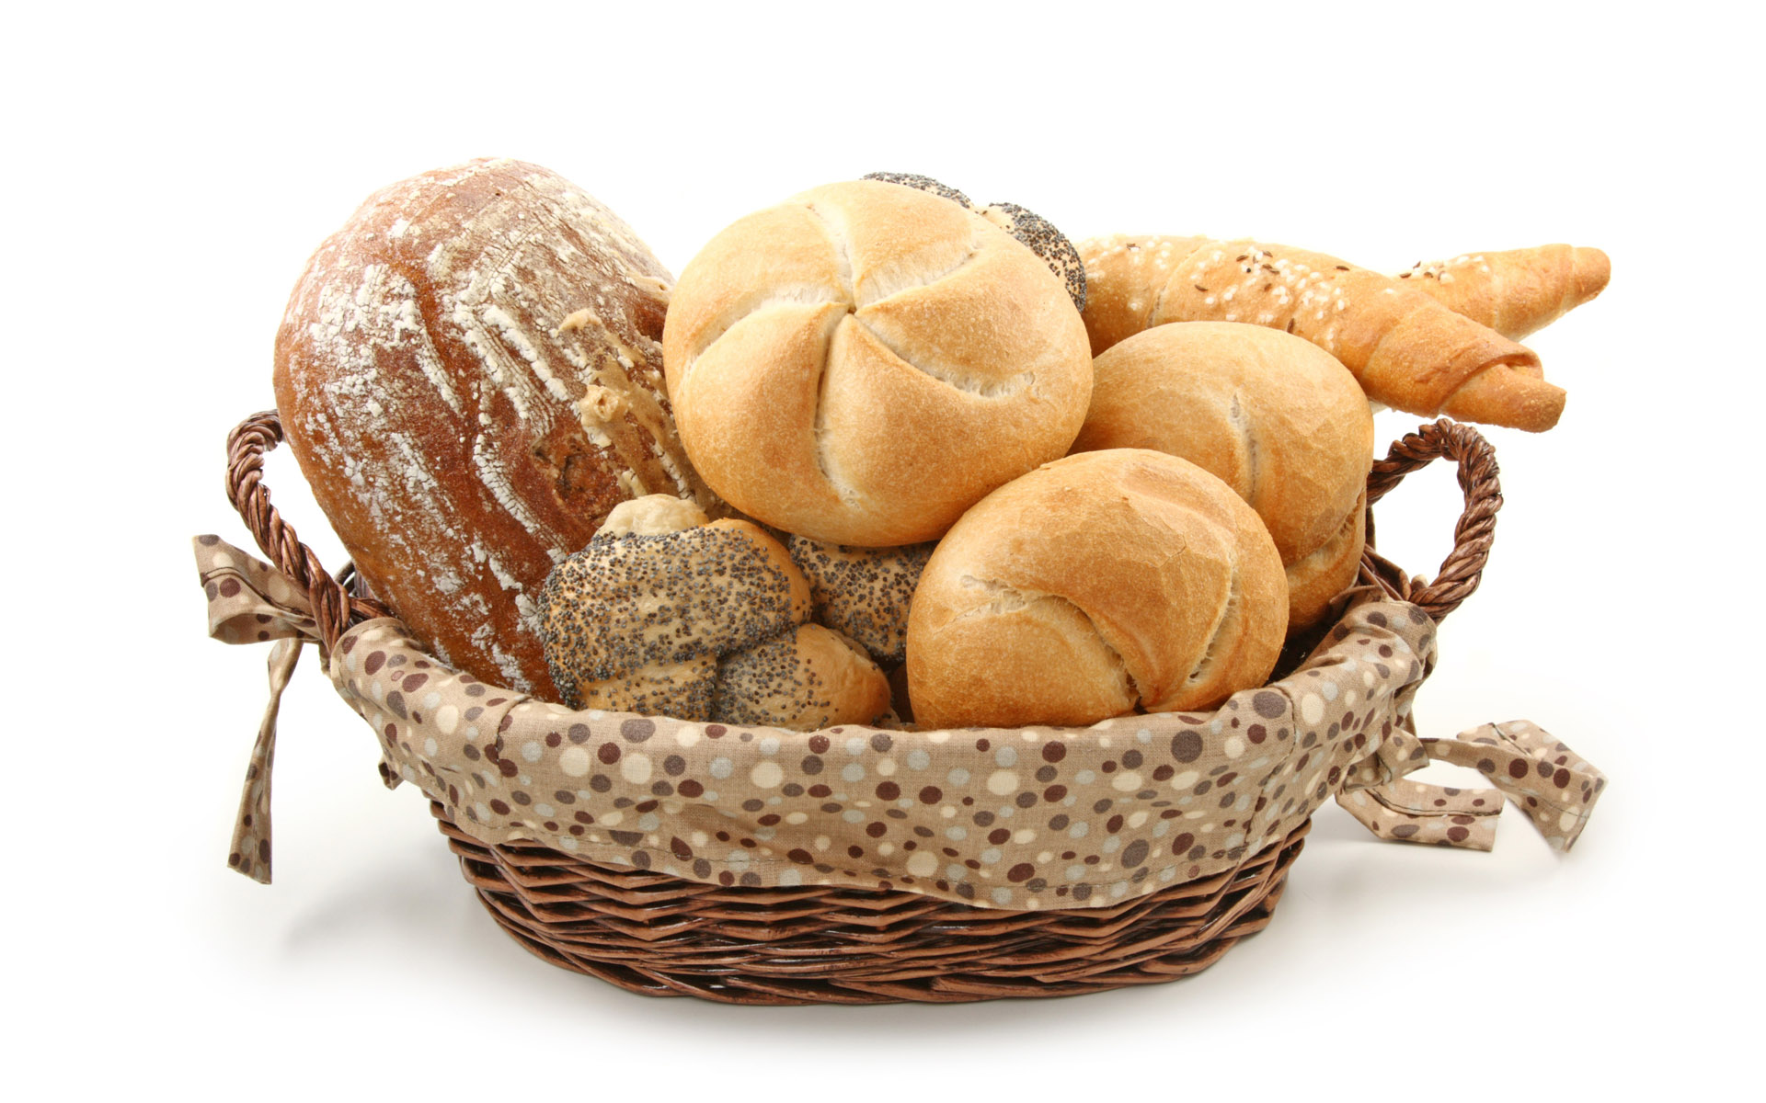
i consumi di pane | mediamente ogni settimana ciascun consumatore acquista oltre due kg di pane
In media, quanto pane acquista in una settimana?
Più di 4 kg
3-4 kg
2-3 kg
1-2 kg
Da 500 gr a 1 kg
Meno di 500 gr
Non sa
Base campione: 800 casi.

Slide 6
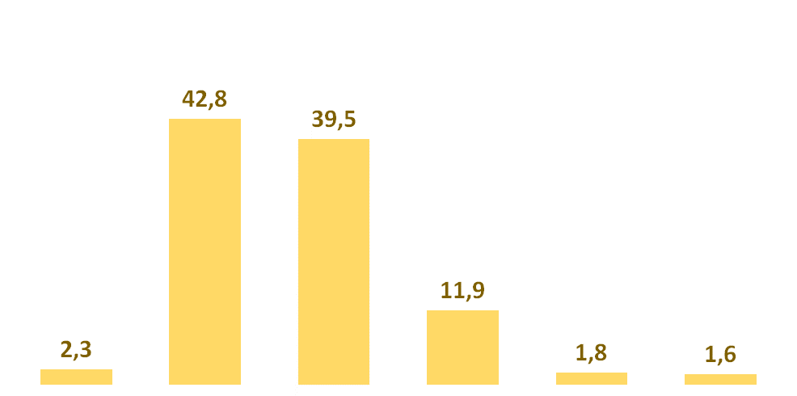
la spesa media | il 43% circa degli italiani spende da 1 euro a 5 euro per la spesa in acquisti di pane
A quanto ammonta la spesa in acquisti di pane in una settimana?
Meno di un euro
Da 1 euro a 5 euro
Da 6 euro a 10 euro
Da 11 a 15 euro
Da 16 a 20 euro
Da 16 a 20 euro
La spesa media mensile di pane per famiglia si attesta intorno ai € 23,39
Base campione: 800 casi.

Slide 7
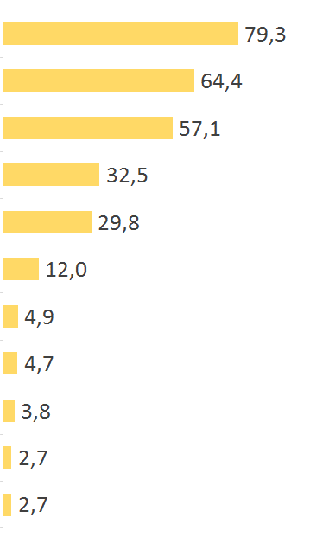


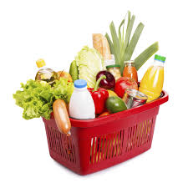
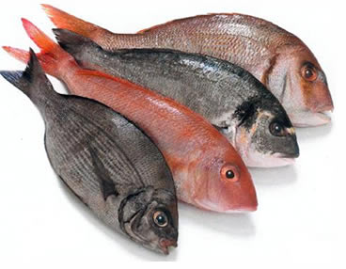
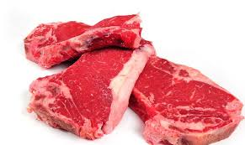



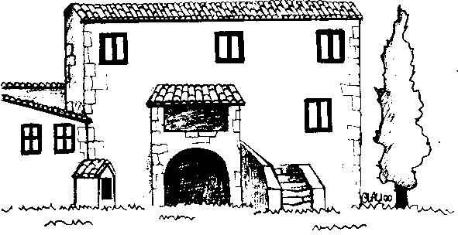

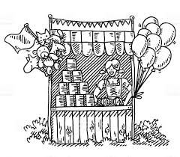
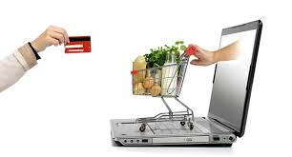
i canali di acquisto | forno e grande supermercato sono i canali preferiti per l’acquisto di pane
In quali tipologie di negozi si reca abitualmente per acquistare pane?
Forno, panetteria
Grande supermercato o ipermercato
Supermercato di quartiere
Negozio alimentare
Discount
Mercato rionale
Casolare di campagna (diversi da esercizi commerciali)
Venditore lungo la strada su un mezzo privato
Venditore ambulante lungo la strada
Via internet o via telefono
Altro
Base campione: 800 casi.

Slide 8
i canali di acquisto | tra i canali per l’acquisto di pane figurano anche casolari di campagna (diversi da esercizi commerciali), venditori lungo la strada su mezzi privati e altre tipologie non specificate…
Il 12,3% dei consumatori acquista abitualmente il pane presso canali probabilmente illegali
Casolare di campagna (diversi da esercizi commerciali)
Venditore lungo la strada su un mezzo privato
Altro
Probabilmente illegale 4,9
Probabilmente illegale 4,7
Probabilmente illegale 2,7
Base campione: 800 casi.

Slide 9
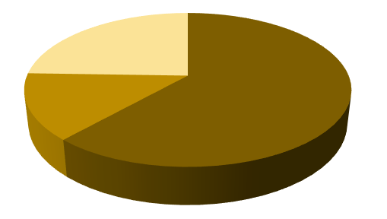
il sentiment dei consumatori | il 62% circa dei consumatori è preoccupato dell’acquisto di pane da rivenditori non autorizzati
Acquistare pane da rivenditori non autorizzati può provocare problematiche di salute anche molto pericolose. Lei è preoccupato in questo senso?
Non ci ho mai pensato
24,5
Sì, sono preoccupato
61,6
Nel Mezzogiorno la percentuale di coloro che si ritengono «preoccupati» sale all’80%.....
No, non sono preoccupato perché non credo che sia più pericoloso
13,9

Slide 10
l’abusivismo nel settore della panificazione | dai dati Istat si evince che…
…la spesa media mensile per famiglia, in pane, è pari a poco più di 23 euro…

Slide 11
l’abusivismo nel settore della panificazione | analizzando i dati Istat in modo congiunto con le risultanze emerse nell’ambito dell’indagine quantitativa, si può supporre che OGNI MESE….
13%
…. gli italiani che acquistano pane venduto abusivamente sono circa il 13%....
5%
…con un impatto intorno al 5% sul totale del pane consumato in Italia ogni mese (il 5% circa del pane acquistato è venduto illegalmente)…..
25 mln
…che avrebbe un valore mensile pari a circa 25 milioni di euro
Il dato naturalmente non può essere confermato perché notoriamente il pane abusivo viene venduto ad un prezzo molto inferiore rispetto a quello del pane venduto legalmente.

Slide 12

Questo documento è la base per una presentazione orale, senza la quale ha limitata significatività e può dare luogo a fraintendimenti.
Sono proibite riproduzioni, anche parziali, del contenuto di questo documento, senza la previa autorizzazione scritta di Format Research.
2016 © Copyright Format Research Srl
format research s.r.l.
via ugo balzani 77, 00162 roma, italia
tel +39.06.86.32.86.81, fax +39.06.86.38.49.96
info@formatresearch.com
cf, p. iva e reg. imp. roma 04268451004
rea roma 747042, cap. soc. € 10.340,00 i.v.
unità operativa - via sebastiano caboto 22/a
33170 pordenone, italia - rea 99634/pn
www.formatresearch.com
Membro: Assirm, Confcommercio, Esomar, SIS
UNI EN ISO 9001:2015
CERT. N° 1049

